Slide 1

POLÍCIA LEGISLATIVA FEDERAL
PARLAMENTO PROTEGIDO

Slide 2
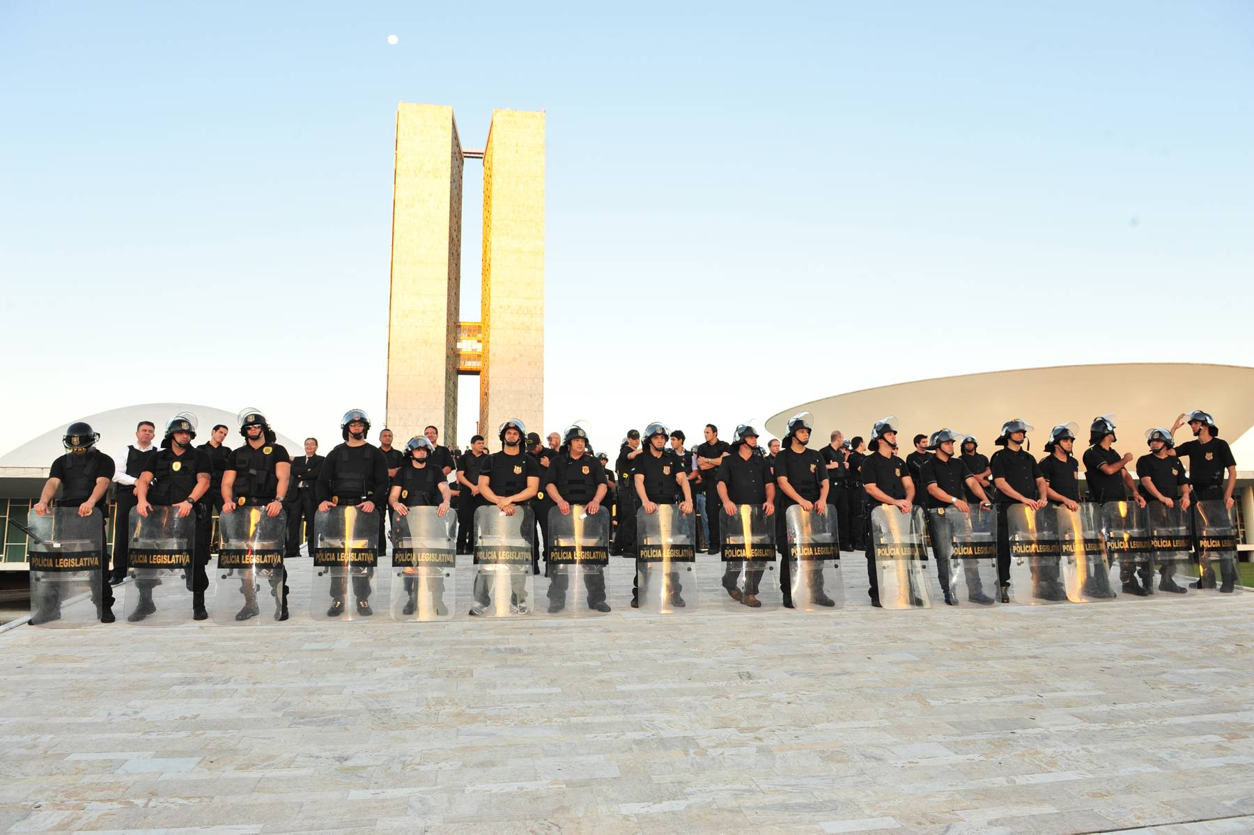
PARLAMENTO PROTEGIDO

Slide 3
VISÃO DO PARLAMENTO
Consolidar-se como centro de debates dos grandes temas nacionais de maneira transparente e com ampla participação dos cidadãos; e
Captar os anseios dos cidadãos e de segmentos da sociedade organizada.

Slide 4
VISÃO DA POLÍCIA LEGISLATIVA
Polícia cidadã;
Mediadora para solução pacífica dos conflitos;
Garantidora do exercício da cidadania; e
Relevância na consolidação da democracia do país.

Slide 5
ÁREAS DE ATUAÇÃO
POLÍCIA DE CICLO COMPLETO
Preventiva/Ostensiva
Preservação da Ordem
Repressiva/Investigatória
Polícia Judiciária

Slide 6
PREVENTIVA/OSTENSIVA
Policiamento ininterrupto do Congresso Nacional, áreas adjacentes e blocos residenciais, inclusive com o auxílio do CFTV;
Controle de acesso às Casas Legislativas; e
Mediação de conflitos junto aos líderes dos movimentos sociais, categorias funcionais e entidades de classe.

Slide 7
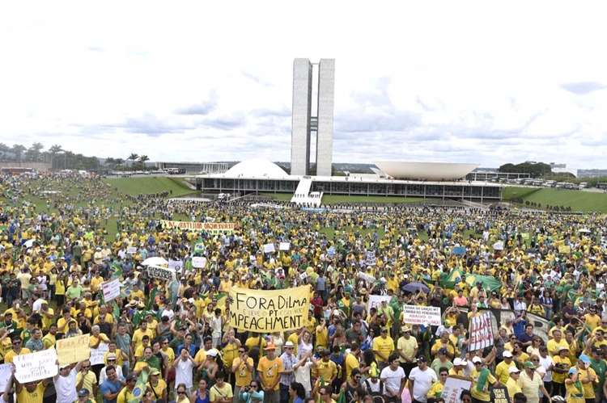
Correio Braziliense

Slide 8
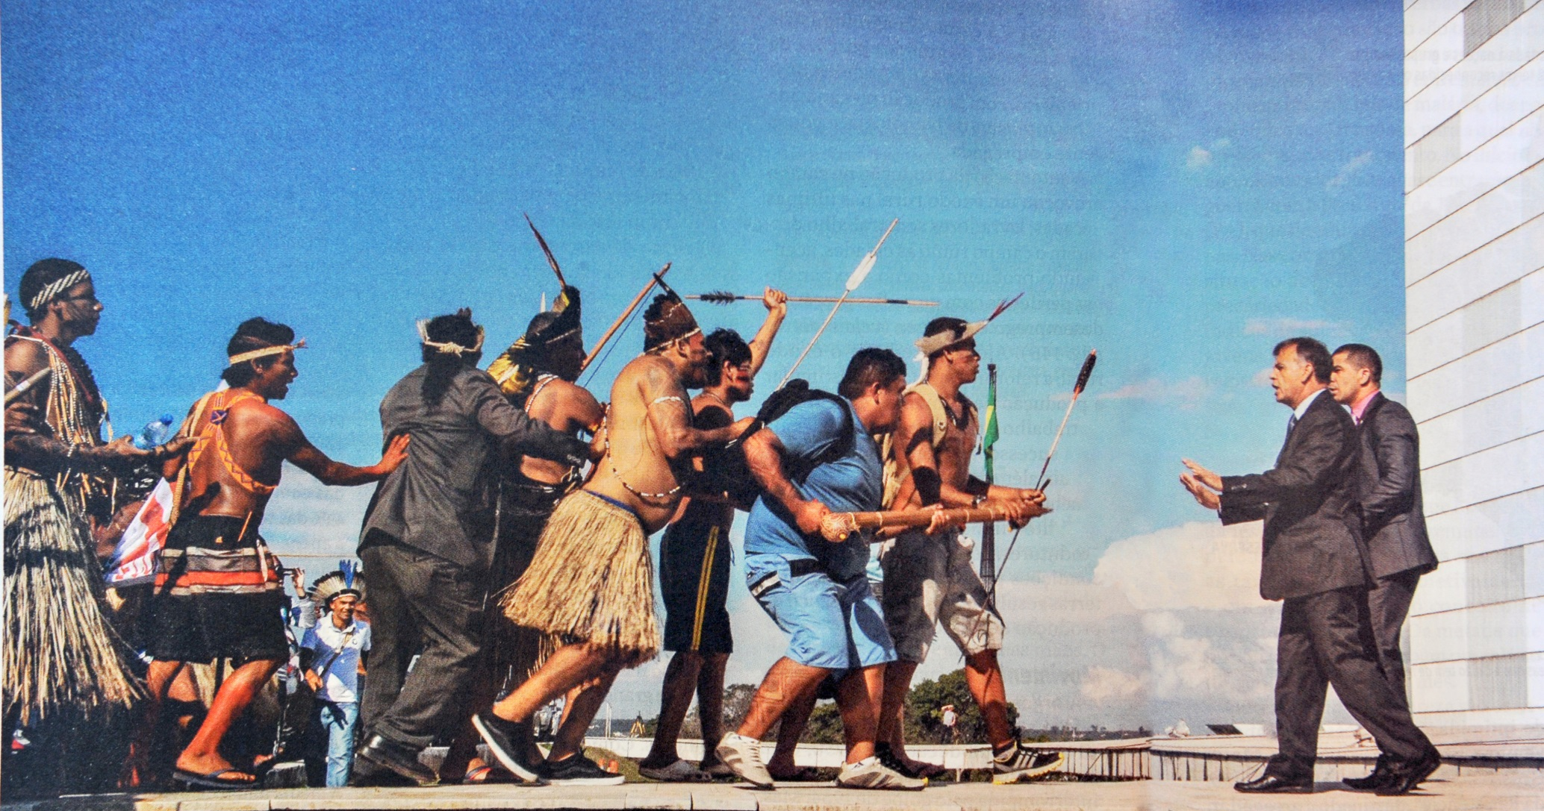

Slide 9
POLÍCIA JUDICIÁRIA
Registros de ocorrências policiais e extravios;
Abordagens policiais e prisões em flagrante;
Diligências em investigações (interrogatórios, intimações pessoais, apreensões de objetos de crime, conduções de suspeitos, solicitações de perícias); e
Instaurações de Inquéritos Policiais.

Slide 10
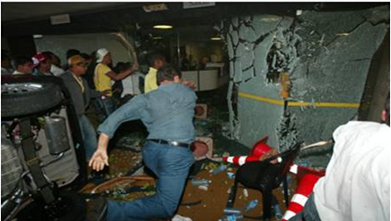

Slide 11
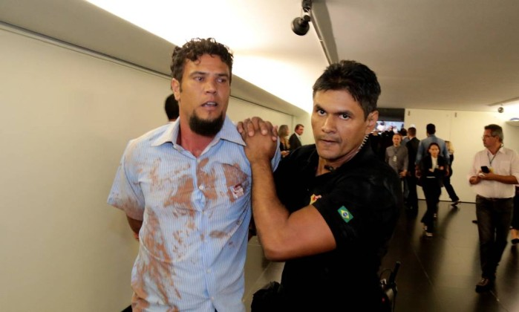
G1.COM

Slide 12
A Polícia Legislativa e você: juntos pela consolidação da democracia.

